Slide 1
Projet robotique
Conception d’un robot

Slide 2
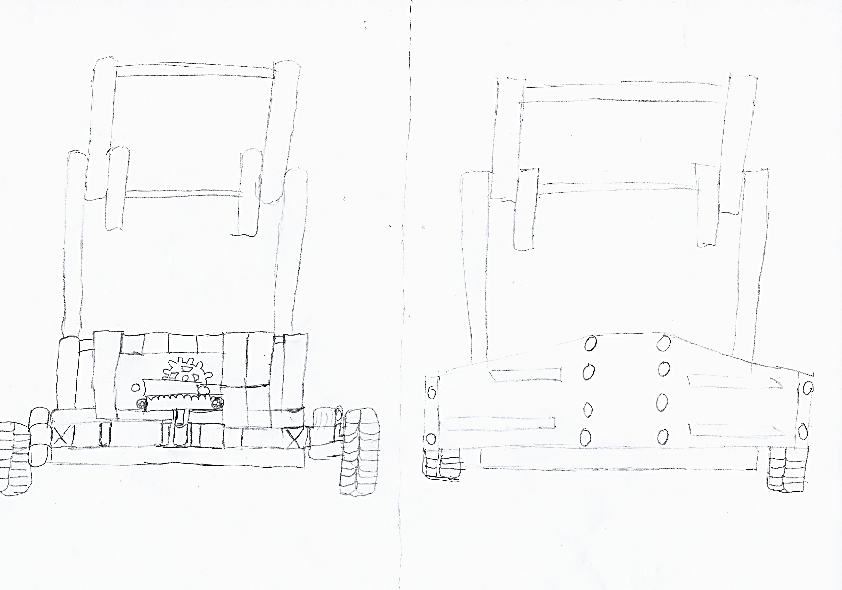
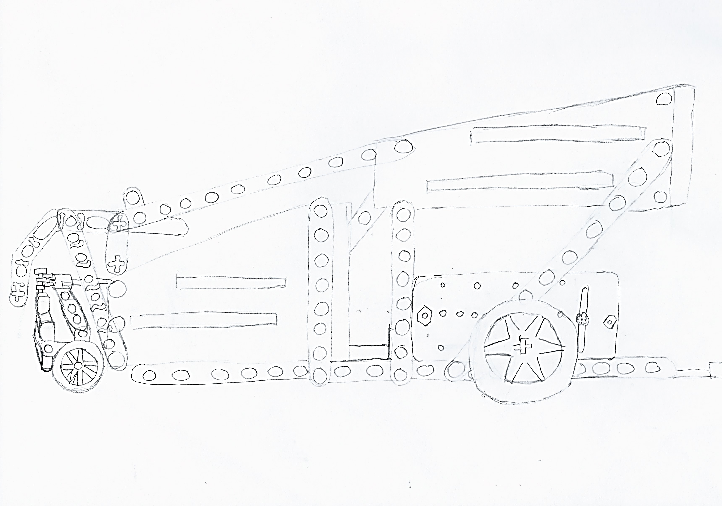
Epures de la structure
Etude et conception
Circuit électronique
Programmation
Bilan

Slide 3
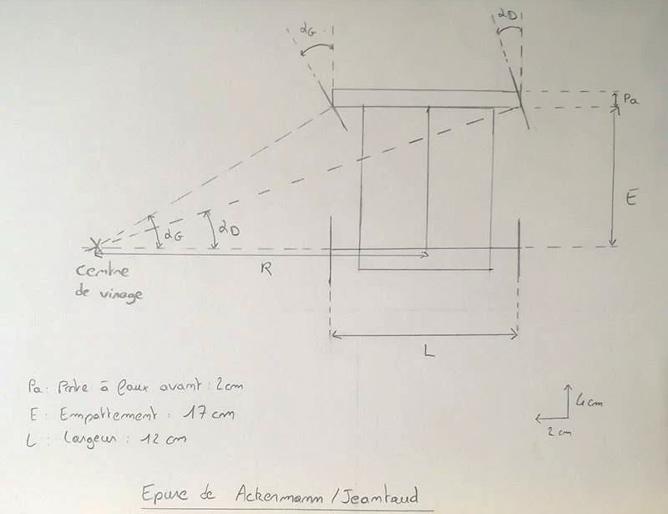

ETUDE Des virages
Etude et conception
Circuit électronique
Programmation
Bilan
Rayon de braquage :
$a_{braquage}= \tan^{−1}{\frac{E}{R}}=\tan^{−1}{\frac{17}{20}} =\tan^{−1}{0.85= }$40°

Slide 4
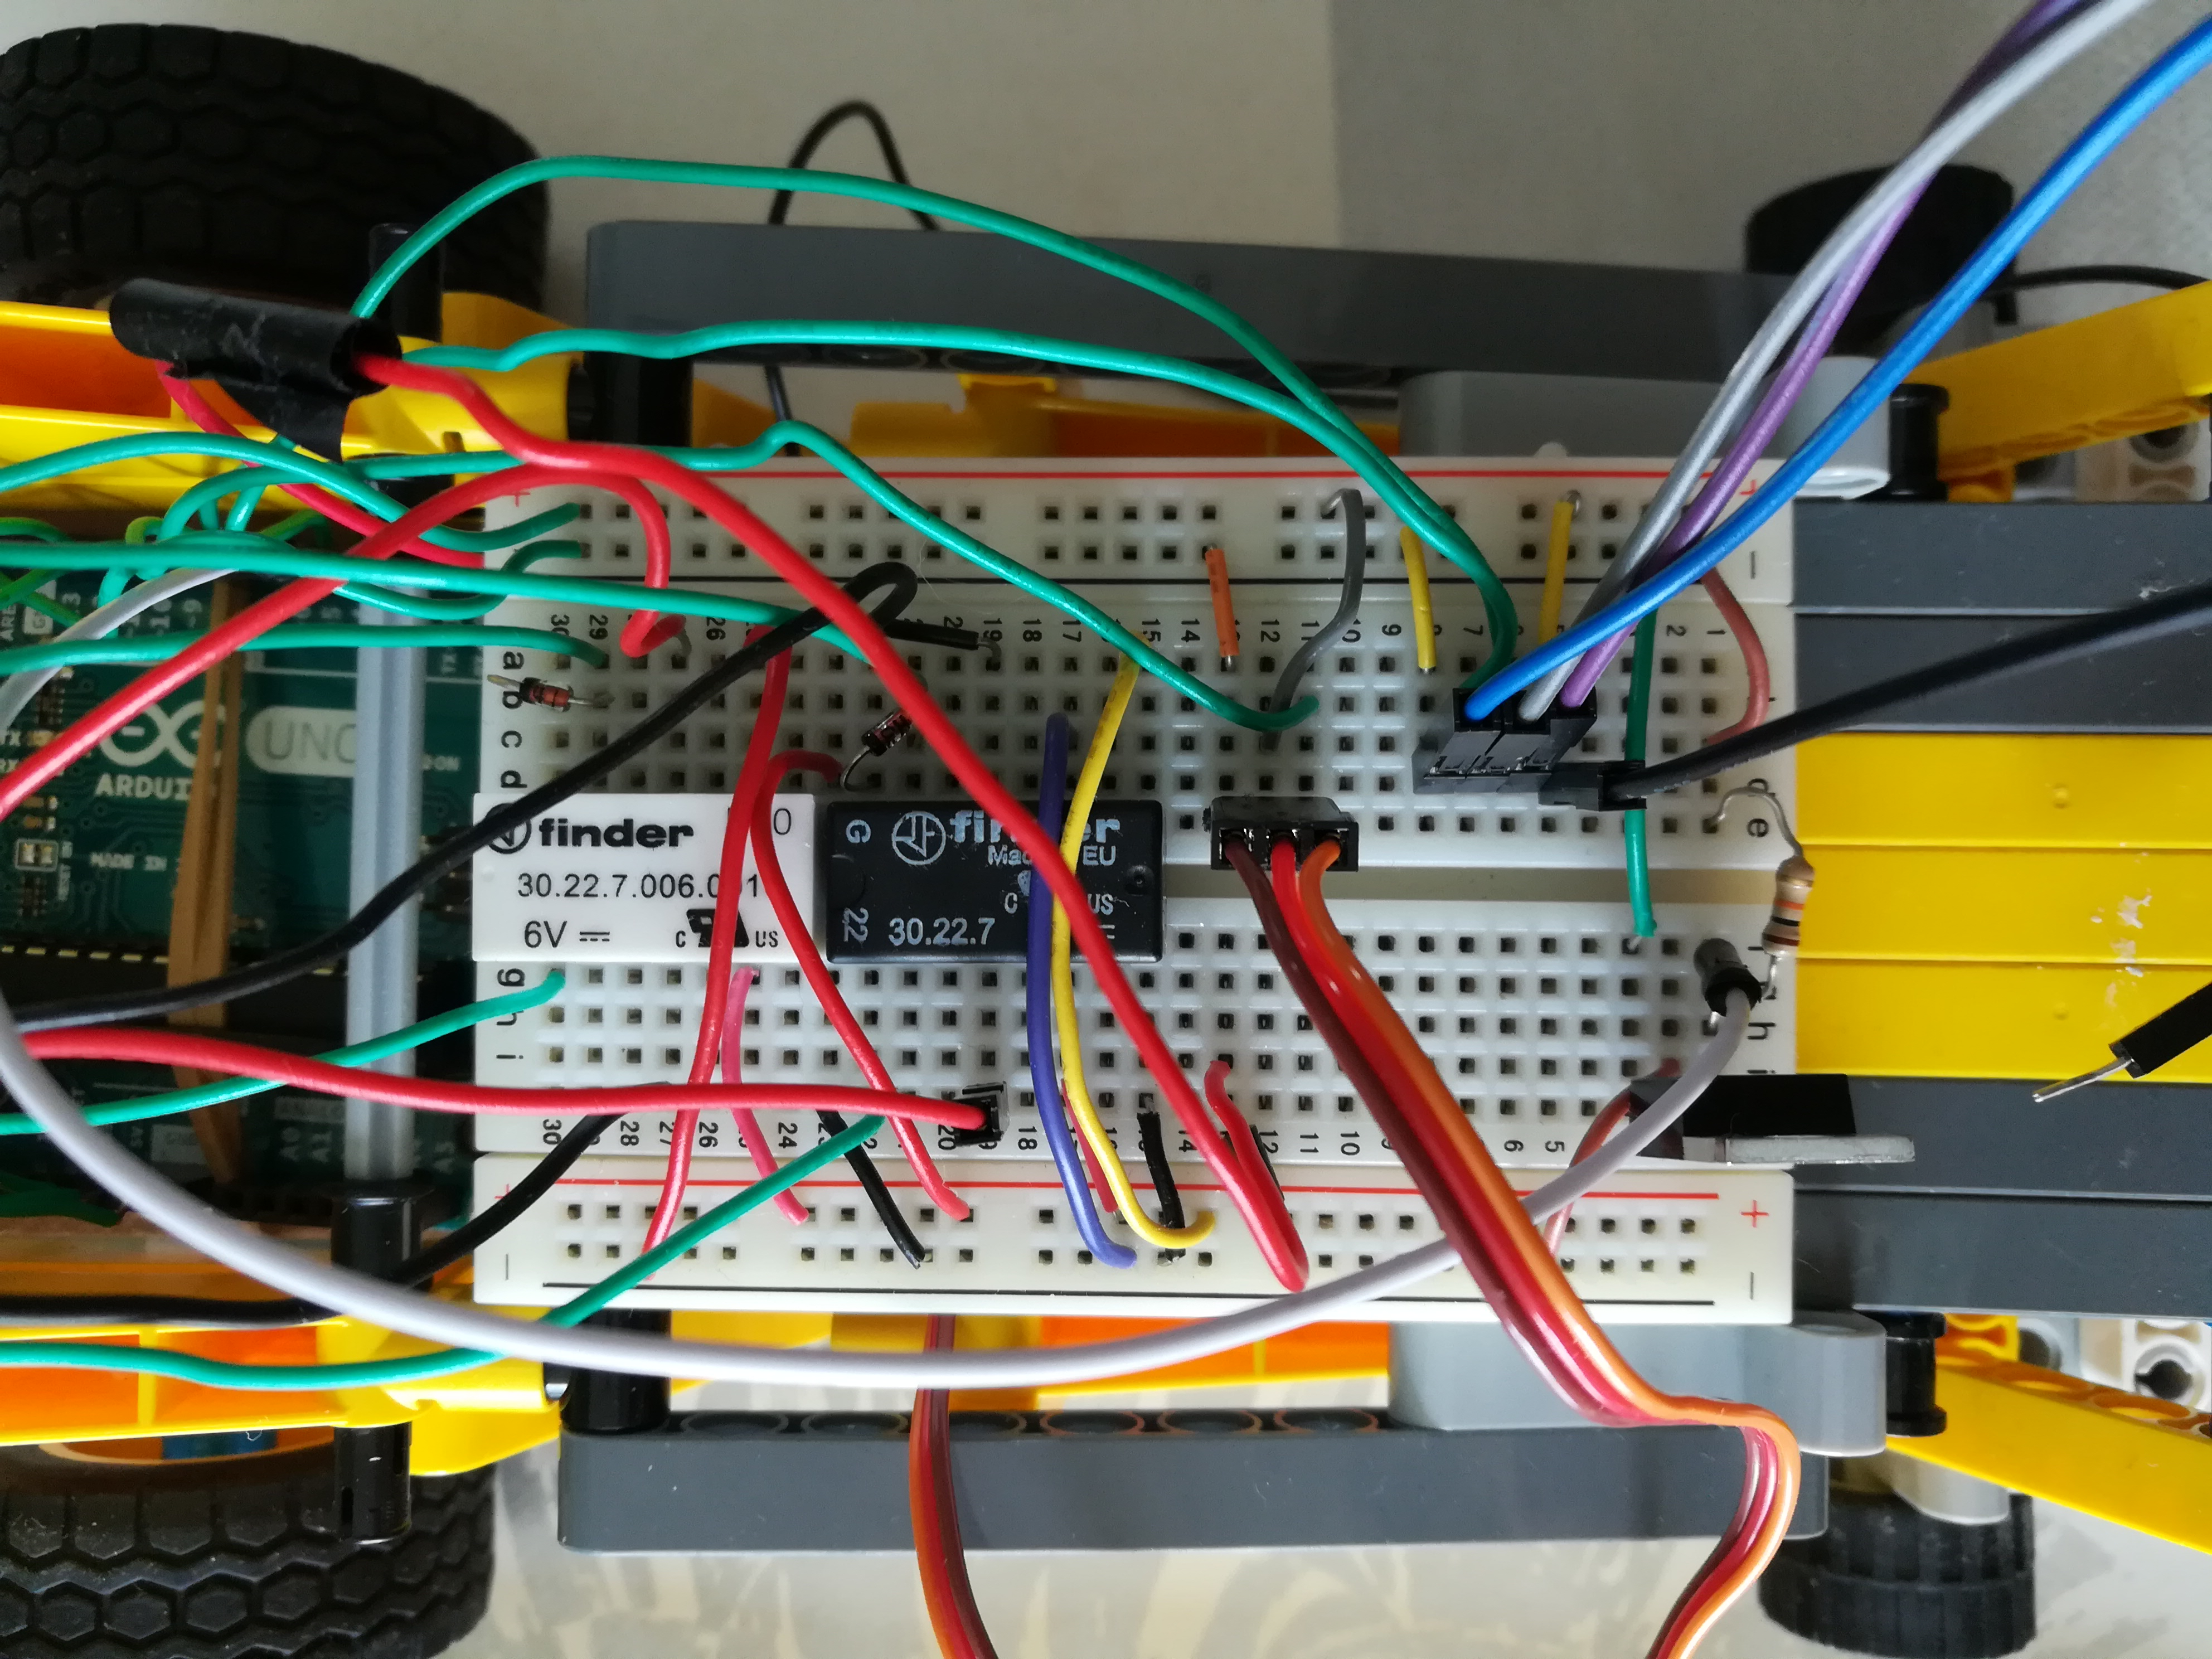
CIRCUIT ELECTRONIQUE
Etude et conception
Circuit électronique
Programmation
Bilan

Slide 5
PROGRAMMATION DE LA CARTE ARDUINO
Etude et conception
Circuit électronique
Programmation
Bilan

Slide 6
BILAN DU projet
Etude et conception
Circuit électronique
Programmation
Bilan
Mise en pratique des connaissances acquises durant les PROSITs
Bonne organisation de l’équipe projet
Objectifs fixés atteints
Mise à profit des compétences de chacun des membres de l’équipe
Améliorations et évolutions possibles

